Slide 1



Nombres
Calcul
Géométrie
OGD/ALG/PROBA
Mesure
Connaitre les fractions

Slide 2




OBJECTIF(S) DE LA SÉANCE
©www.laclassedemallory.net
  NUMERATION
  Savoir cequ’estune fraction
  Lire les fractions
  Représenterlesfractions
  Connaitre les fractions décimales

Slide 3





PRÉ-REQUIS
Partage équitablement ce trésor entre 3 pirates. Combien chacun aura-t-il de pièces ?
S’il n y a plus que 2 pirates, combien chacun aura-t-il de pièces ?

Slide 4

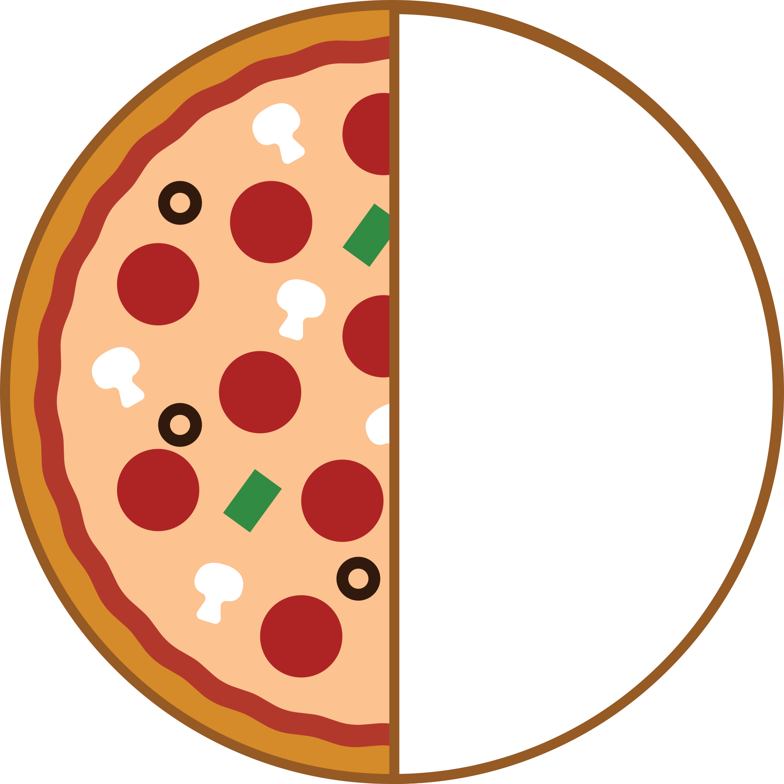
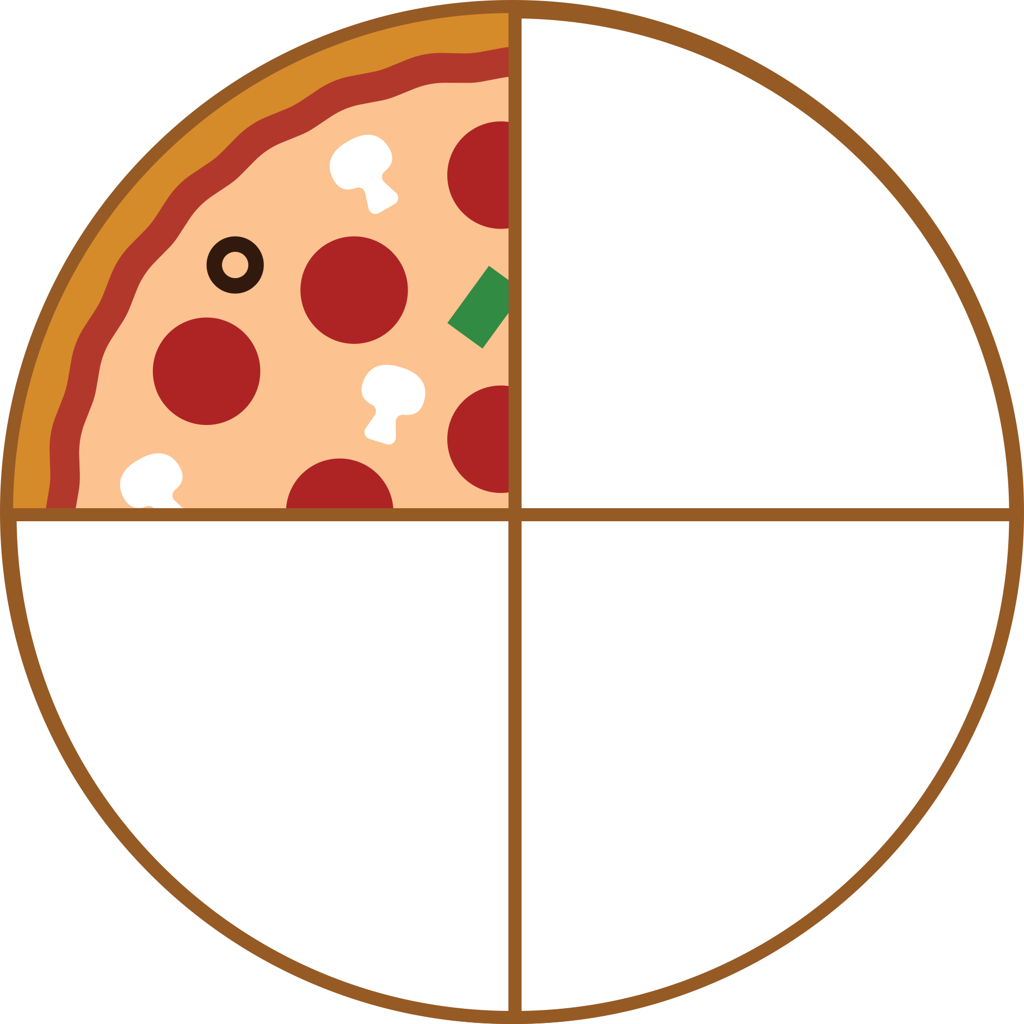
PRÉ-REQUIS
On a coupé une pizza.
Quelle image représente une-demie pizza ?
Quelle image représente un-quart de pizza ?

Slide 5



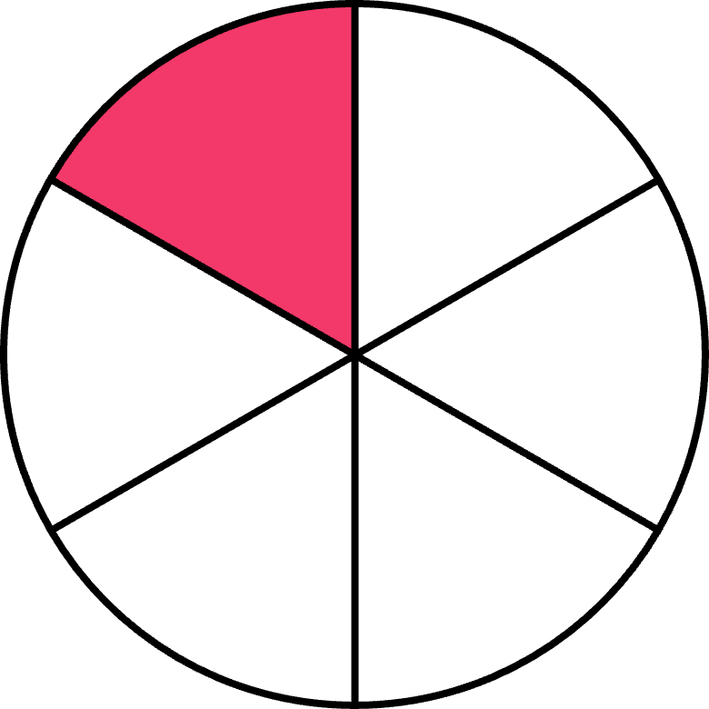

CONNAITRE LES FRACTIONS
Partage en parts égales => chaque part représente une fraction (un morceau) de l’unité
Pizza partagée en 6 parts => chaque part est une fraction de l’unité (la pizza entière).
L’unité est ici partagée en 6 parts égales. La partie colorée représente une part sur 6. On écrit :
Nombre de parts colorées
Nombre de parts dans l’unité

Slide 6
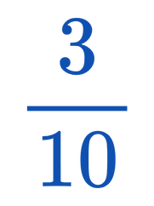
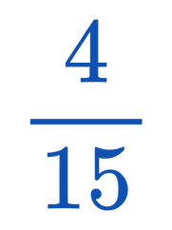
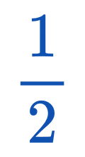
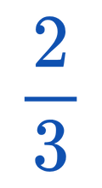
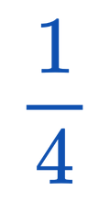

CONNAITRE LES FRACTIONS
Pour lire la fraction :
  On lit le nombre au-dessus de la barre
  On lit le nombre en-dessous suivi du suffixe “ième”
un sixième
trois dixièmes
quatre quinzièmes
un demi
deux tiers
un quart

Slide 7



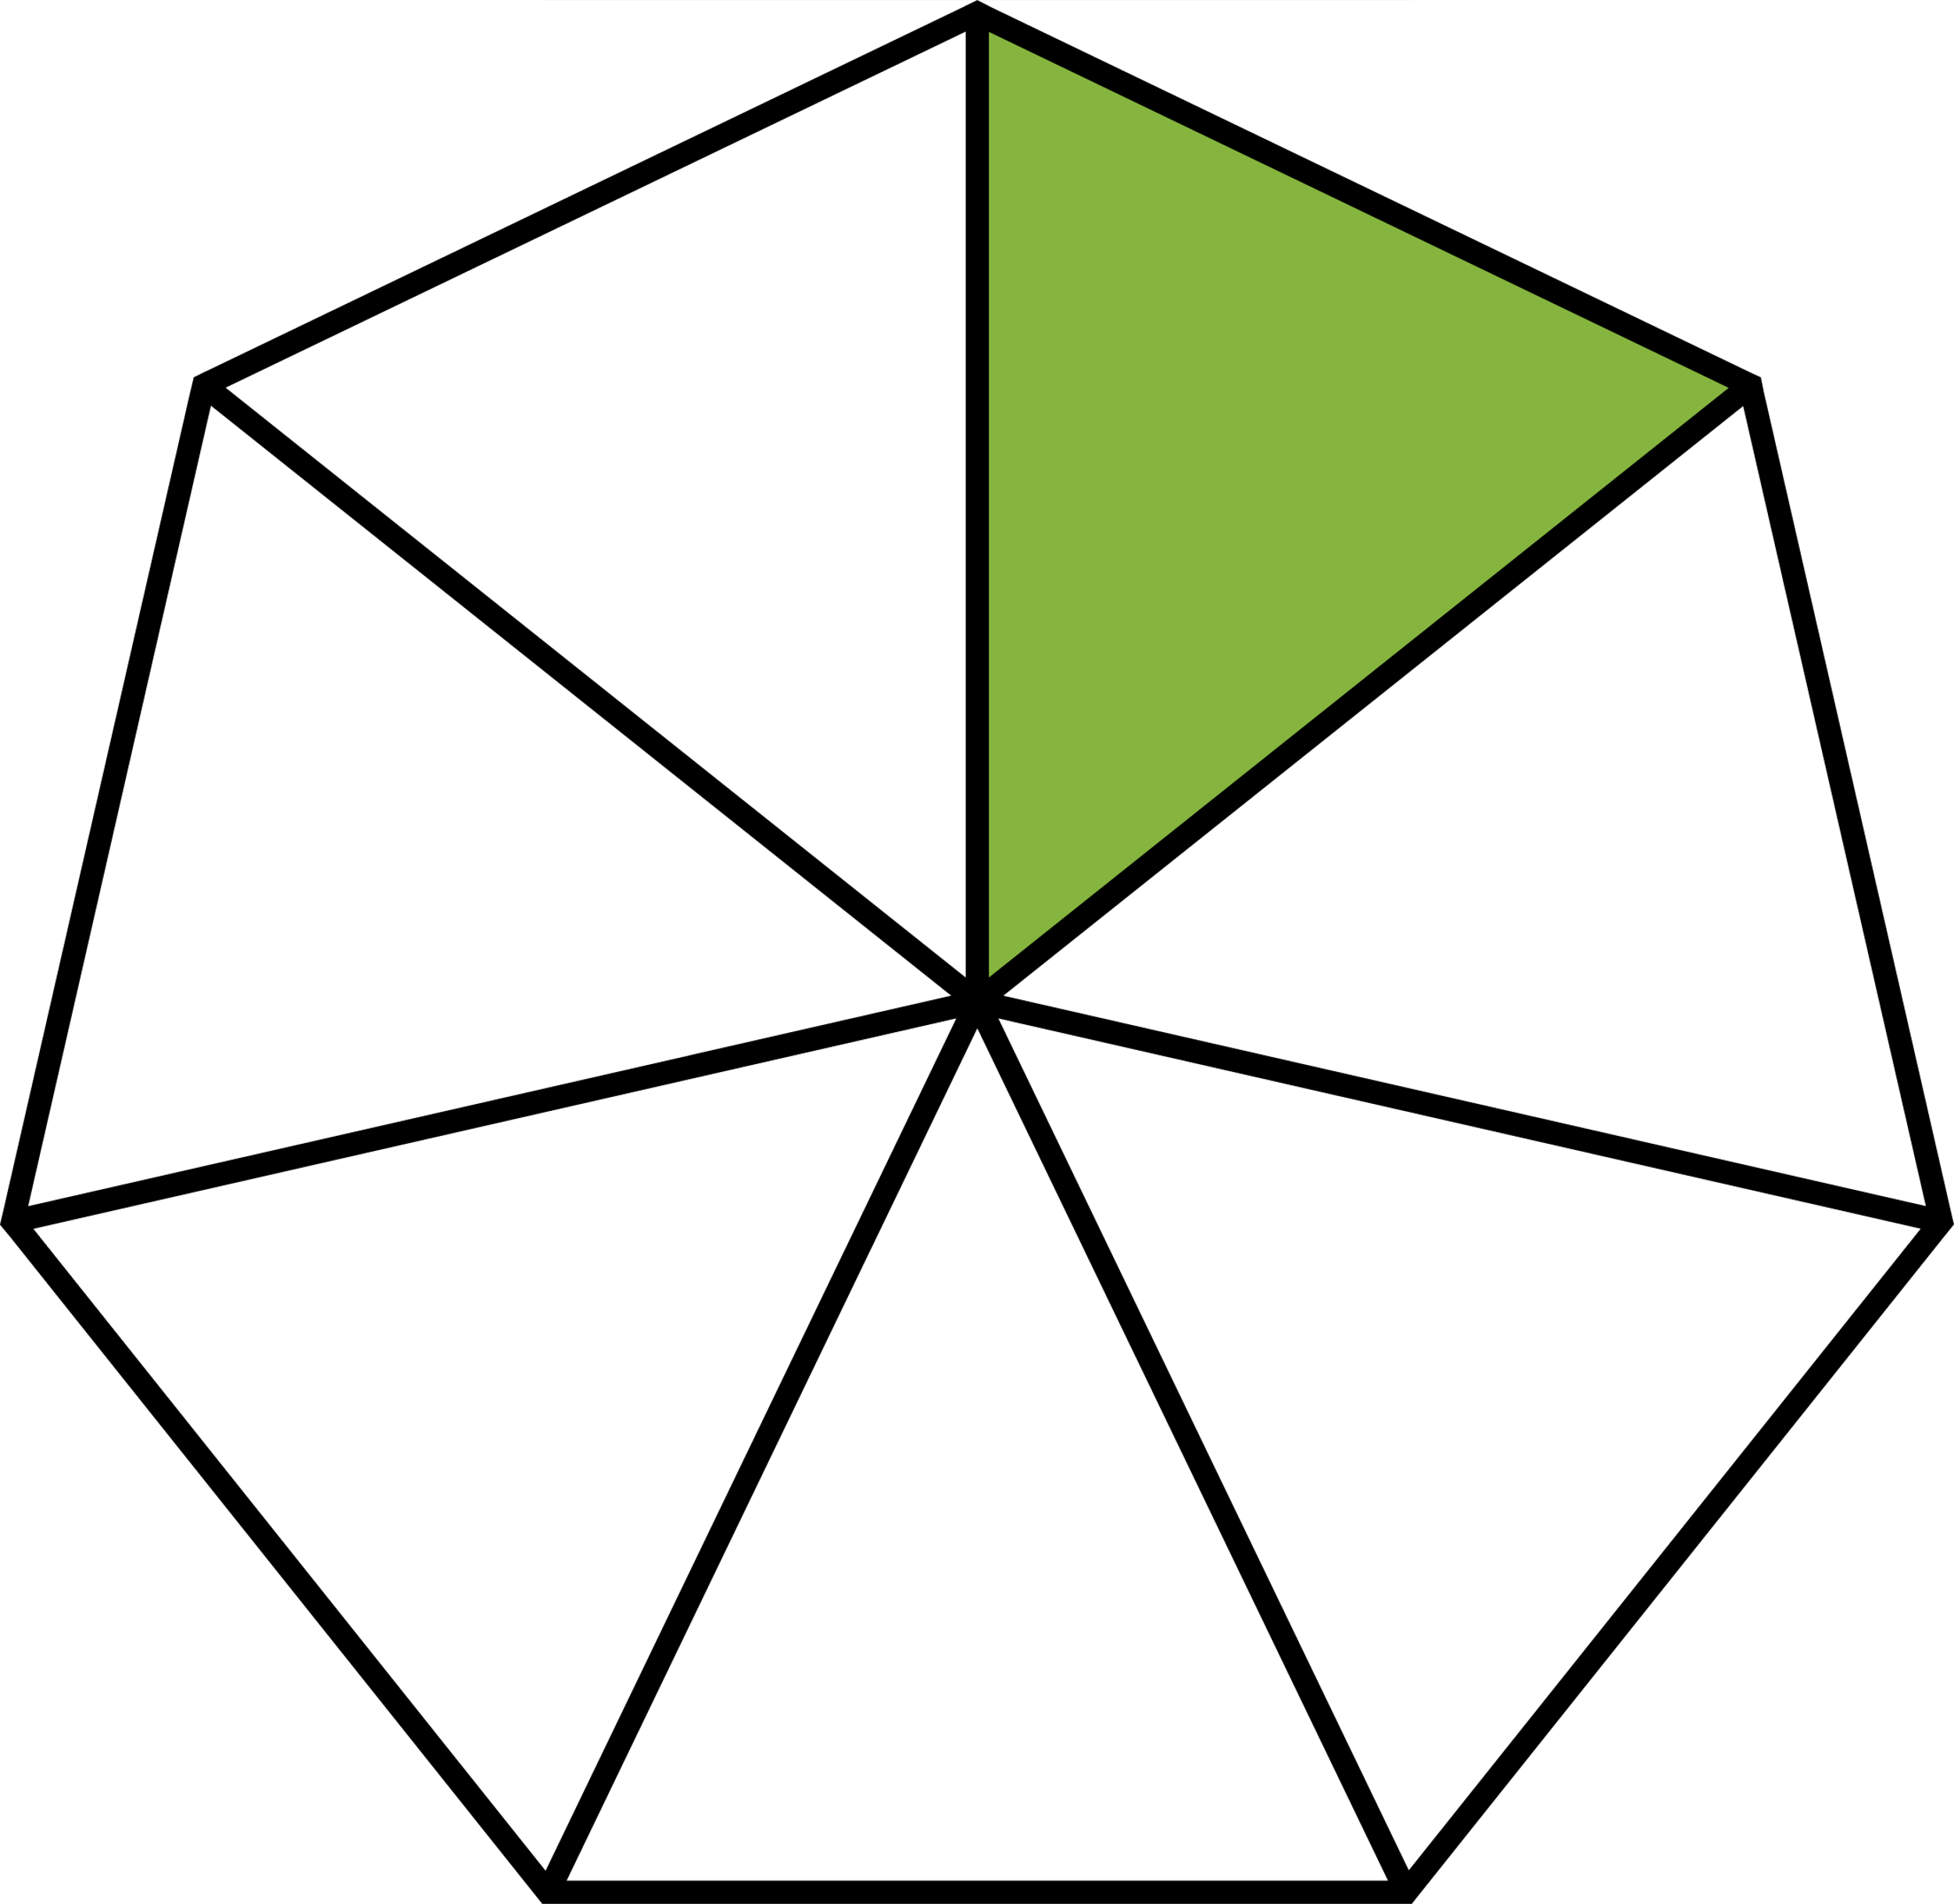
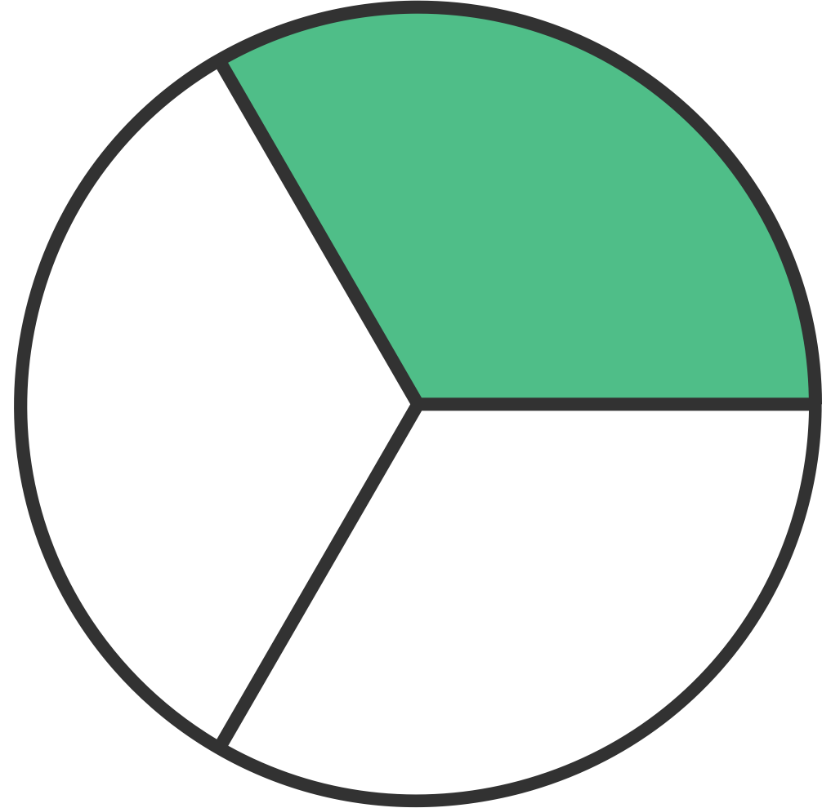
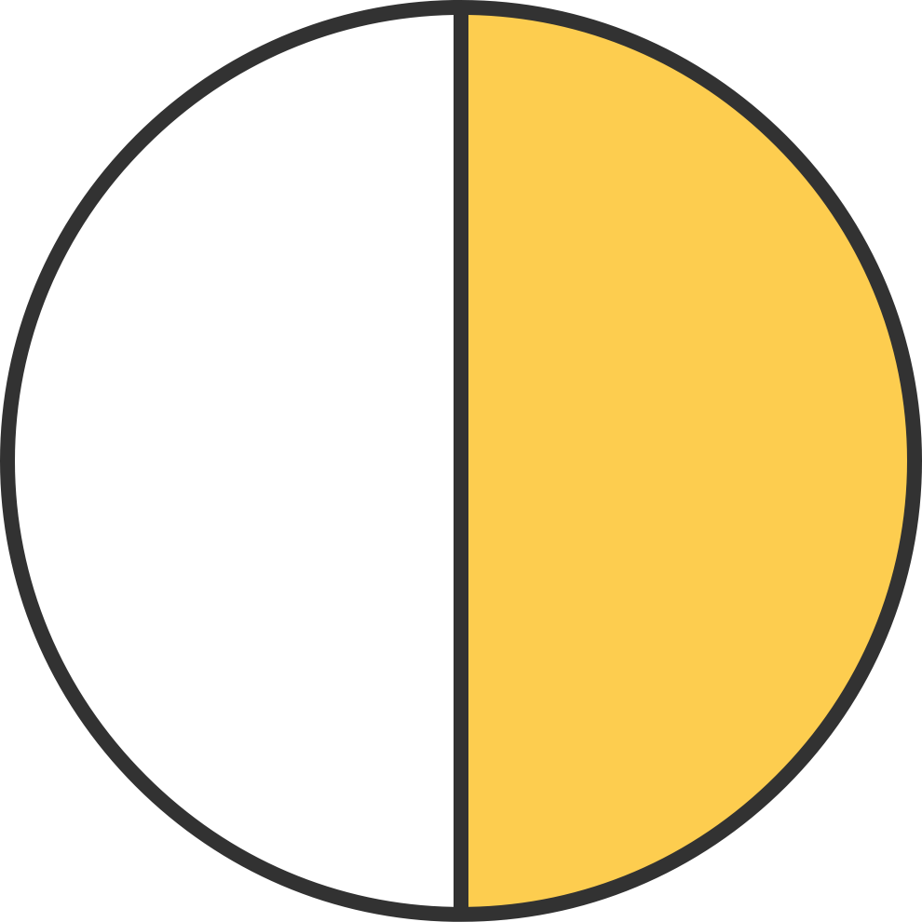

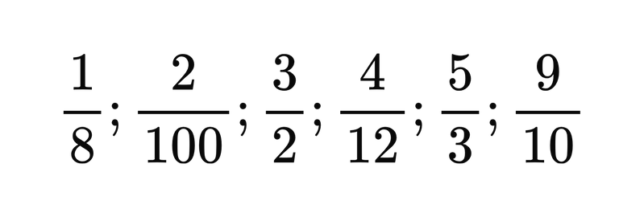
MINI TEST
Indique la fraction représentée par la partie colorée.
Lis les fractions suivantes :

Slide 8



CONNAITRE LES FRACTIONS
Pour représenter la fraction :
  je partage mon unité en 4 parts égales
  je colorie une part sur les 4

Slide 9

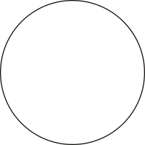

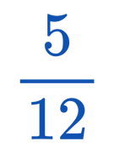

MINI TEST
Représente les fractions indiquées

Slide 10
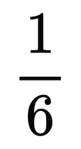
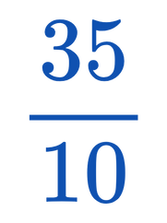
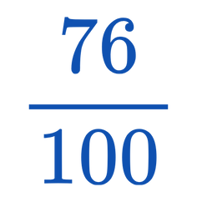
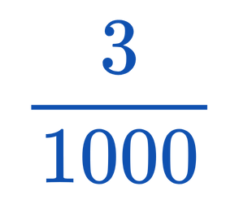
CONNAITRE LES FRACTIONS
Nombre de parts colorées = NUMERATEUR
Dans la fraction
Nombre de parts dans l’unité = DENOMINATEUR
Fractions décimales = fraction dont le dénominateur (nombre de parts) est 10, 100, 1000...

Slide 11
MINI TEST
Comment appelle-t-on le nombre du haut dans une fraction ?
Comment appelle-t-on le nombre du bas dans une fraction ?
Qu’est-ce-qu’une fraction décimale ? Donne un exemple ?

Slide 12



L’ESSENTIEL À RETENIR

